Slide 1
Сарадња АЛСУ са међународним институцијама
Јелена Тодић, директор Центра за надзор и развој професије, АЛСУ

Slide 2
Међународна сарадња АЛСУ
АЛСУ - јачање регулаторних и институционалних капацитета
Развој професије СУ
Праћење стечајних прописа и најбоље праксе
Учествовање у пројектима
Чланство у међународним удружењима
XI СТРУЧНИ СКУП АГЕНЦИЈЕ ЗА ЛИЦЕНЦИРАЊЕ СТЕЧАЈНИХ УПРАВНИКА, СТАРА ПЛАНИНА 28.11.-1.12.2022.

Slide 3
Систем за аутоматско вођење стечајних поступака и електронско извештавање - ЕРС
Почео са радом 2009. године
…Србија – лидер у стечајној администрацији Источне Европе…
USAID/Booz Allen Hamilton
Програм за реформу стечајног и извршног поступка (BES)
“Не знам ни за једну другу земљу у региону која користи системе ни приближно тако развијене као што су ови. Заправо, овај модеран алат ће Србију учинити референтном земљом у региону у погледу регулаторног надзора стечајних управника.“
Neil Cooper, партнер, водећи међународни стечајни практичар и почасни председник INSOL Europe
XI СТРУЧНИ СКУП АГЕНЦИЈЕ ЗА ЛИЦЕНЦИРАЊЕ СТЕЧАЈНИХ УПРАВНИКА, СТАРА ПЛАНИНА 28.11.-1.12.2022.

Slide 4
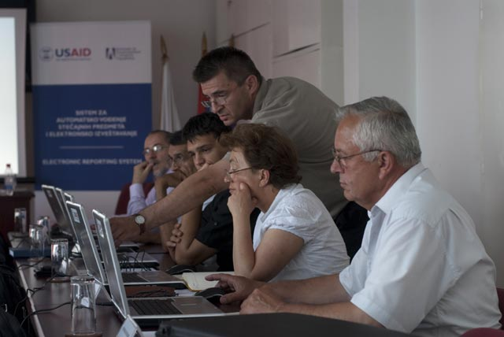
Систем за аутоматско вођење стечајних поступака и електронско извештавање ЕРС
Стандардизација извештаја и електронско извештавање
Надзор – RBMS
www.alsu.gov.rs
USAID/Booz Allen Hamilton
Програм за реформу стечајног и извршног поступка (BES)
XI СТРУЧНИ СКУП АГЕНЦИЈЕ ЗА ЛИЦЕНЦИРАЊЕ СТЕЧАЈНИХ УПРАВНИКА, СТАРА ПЛАНИНА 28.11.-1.12.2022.

Slide 5
Систем за аутоматско вођење стечајних поступака и електронско извештавање ЕРС
Вишегодишње искуство АЛСУ на имплементацији, одржавању и корисничкој подршци ЕРС система
- ЕРС Подршка -
Повећање ефикасности, јавности и транспарентности у вођењу стечајних поступака
USAID/Booz Allen Hamilton
Програм за реформу стечајног и извршног поступка (BES)
800 корисника
5.700 стечајних поступака
XI СТРУЧНИ СКУП АГЕНЦИЈЕ ЗА ЛИЦЕНЦИРАЊЕ СТЕЧАЈНИХ УПРАВНИКА, СТАРА ПЛАНИНА 28.11.-1.12.2022.

Slide 6
GIZ - Немачка организација за међународну сарадњу
GTZ - Стручно усавршавање лиценцираних стечајних управника
GIZ - Програм за правне и правосудне реформе у Србији
- 2007-2015 -
Стручни скупови АЛСУ, бројни семинари, радионице, панел дискусије
Две међународне конференције региона југоисточне Европе, 2008-2009
Приручник „Побијање правних радњи стечајног дужника“ 2015. године
XI СТРУЧНИ СКУП АГЕНЦИЈЕ ЗА ЛИЦЕНЦИРАЊЕ СТЕЧАЈНИХ УПРАВНИКА, СТАРА ПЛАНИНА 28.11.-1.12.2022.

Slide 7
INSOL INTERNATIONAL / INSOL EUROPE
Водеће светске и европске организације професионалаца и удружења специјализованих за стечај, реорганизацију и реструктурирање.
INSOL INTERNATIONAL - преко 10.000 појединаца у више од 100.
INSOL EUROPE - преко 1.250 чланова у 50 земаља
Трећа Конференција Одбора приступајућих земаља INSOL EUROPE 2007. године у Београду, по први пут у региону Југоисточне Европе
Представник АЛСУ – члан Извршног одбора INSOL EUROPE, добитник Richard Turton награде, часопис Eurofenix
XI СТРУЧНИ СКУП АГЕНЦИЈЕ ЗА ЛИЦЕНЦИРАЊЕ СТЕЧАЈНИХ УПРАВНИКА, СТАРА ПЛАНИНА 28.11.-1.12.2022.

Slide 17
Европска банка за обнову и развој - EBRD
*Јачање капацитета стечајног система
(2008-2012)
Развој капацитета АЛСУ (надзор, лиценце, обуке стечајних управника).
*Помоћ у примени стечајног законодавства
Фаза I (2010), Фаза II (2012)
Процена стања стечајне праксе и препоруке у вези регулисања и обуке стечајних управника.
Приручник за примену НС и КЕ
*Подршка АЛСУ - нова надлежност (од 2021)
XI СТРУЧНИ СКУП АГЕНЦИЈЕ ЗА ЛИЦЕНЦИРАЊЕ СТЕЧАЈНИХ УПРАВНИКА, СТАРА ПЛАНИНА 28.11.-1.12.2022.

Slide 18
Међународна финансијска корпорација - IFC
Решавање питања задужења и престанка пословања привредних субјеката у региону Западног Балкана (од 2015)
Пројекат финансиран од стране Државног секретаријата за економске послове (SECO) при Швајцарском савезном министарству за економске послове, образовање и истраживање.
Циљ пројекта - подршкa даљем јачању приватног сектора у Србији, с посебним освртом на области повезане са стечајном реформом и алтернативним решавањем спорова.
Одржан велики број семинара, вебинара, радионица и Стручних скупова АЛСУ.
Од 2019. године одржано преко 30 семинара и вебинара са преко 1200 учесника
XI СТРУЧНИ СКУП АГЕНЦИЈЕ ЗА ЛИЦЕНЦИРАЊЕ СТЕЧАЈНИХ УПРАВНИКА, СТАРА ПЛАНИНА 28.11.-1.12.2022.

Slide 19
Догађаји у организацији АЛСУ уз подршку IFC, 2019-2022
Професори Правног факултета у Београду, председници и судије ПАС-а и привредних судова
Народна банка Србије, Пореска управа, Архив Србије, РГЗ, Управа Царина, Управа за пољопривредно земљиште, Комисија за заштиту конкуренције, осигуравајуће компаније
Адвокати, порески саветници, рачуновође
Стечајни управници и запослени АЛСУ
XI СТРУЧНИ СКУП АГЕНЦИЈЕ ЗА ЛИЦЕНЦИРАЊЕ СТЕЧАЈНИХ УПРАВНИКА, СТАРА ПЛАНИНА 28.11.-1.12.2022.

Slide 20
Међународно удружење регулатора - IAIR
IAIR је светско међународно удружење владиних одељења, министарстава, агенција и државних органа задужених за стечајну политику и законодавство, регулативу, односно праксу и управљање стечајним поступцима
Основана 1995. године, има 34 чланице – В. Британија, Индија, Канада, САД, Аустралија, Чешка, Финска, Хонг Конг, ЈАР, УАЕ и др.
АЛСУ члан од 2007. године, учествовала у бројним пројектима
2022. године АЛСУ постала председавајућа IAIR-а и организатор следеће годишње конференције
XI СТРУЧНИ СКУП АГЕНЦИЈЕ ЗА ЛИЦЕНЦИРАЊЕ СТЕЧАЈНИХ УПРАВНИКА, СТАРА ПЛАНИНА 28.11.-1.12.2022.

